Slide 1
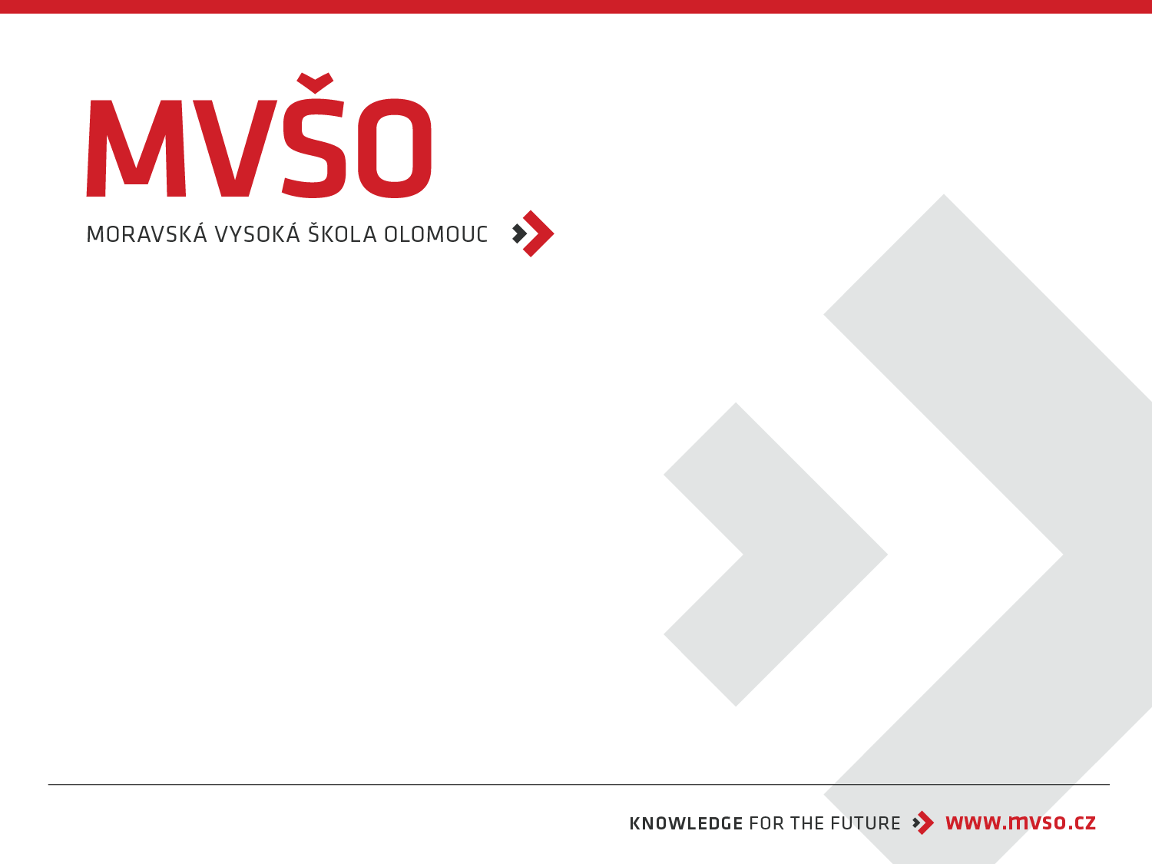
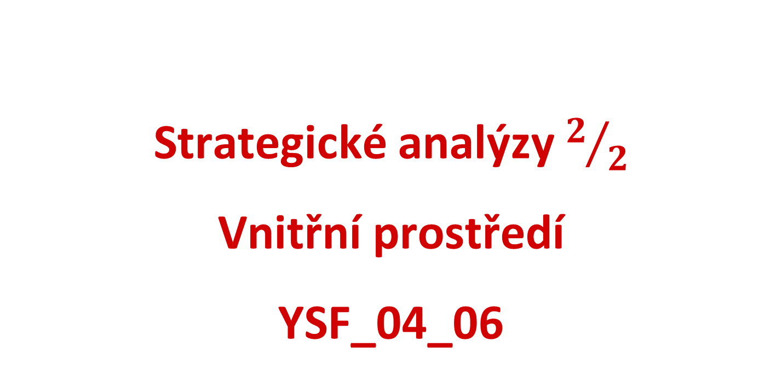
Strategické analýzy $2/2$
Vnitřní prostředí
YSF_04_06
01. 03. 2024
Olomouc
Autor: Ing. Jaroslav Škrabal, Ph.D.

Slide 2
Vnitřní prostředí
  Vnitřní prostředí firmy zařazují Kotler, Jain a Maesincee (2007), Boučková a kol. (2003) a další do faktorů mikroprostředí.
  Fotr a kol. (2012) člení celkové prostředí firmy na dvě části, a to na externí, do kterého zahrnují makroprostředí a mezoprostředí, a na interní, resp. mikroprostředí.
2/7

Slide 3
Vnitřní prostředí
  Vnitřní prostředí firmy tvoří zdroje firmy a schopnosti disponibilní zdroje využívat.
  Vnitřní prostředí se vztahuje na faktory, které mohou být podnikem přímo řízeny a manažery ovlivňovány.
  Analýza vnitřního prostředí směřuje k identifikaci zdrojů a schopností podniku, respektive strategické způsobilosti, kterou musí podnik mít, aby byl schopen reagovat na kroky a příležitosti vznikající nepřetržitě v jeho okolí.
3/7

Slide 4
Vnitřní prostředí
  Komplexně pojatá analýza vnitřních zdrojů a schopností směřuje k určení specifických předností podniku (klíčových kompetencí) jako základu konkurenční výhody.
  K zhodnocení vnitřního/interního prostředí lze využít metodu VRIO.
    Je zaměřena na zdroje firmy, které člení na fyzické (technologické vybavení, výrobní plochy), lidské (sociální klima, počet a struktura pracovníků, proinovační prostředí), finanční (disponibilní kapitál, rentabilita provozu, likvidita) a nehmotné (know-how, licence, patenty, technologie, image, znalost trhu).
4/7

Slide 5
Vnitřní prostředí
  Účinnost těchto zdrojů se pak posuzuje podle následujících kritérií:
    hodnotnost (value);
    vzácnost (rareness);
    napodobitelnost (imitability);
    schopnost organizační struktury firmy těchto zdrojů využít (organization).
5/7

Slide 6
Vnitřní prostředí
  Cílem analýzy vnitřního prostředí je porozumět schopnostem firmy produkty vyvíjet, vyrábět, prodávat, poskytovat služby a posoudit zdroje firmy (posouzení provádí vedení firmy nebo externí experti).
  Na jejím základě jsou identifikovány silné a slabé stránky firmy.
  K sumarizaci výsledků analýz faktorů vnitřního prostředí se používá metoda SW a metoda SAP (strategic advantages profile).
6/7

Slide 7
DĚKUJI ZA POZORNOST

